Slide 1
Terviseinfosüsteemi terviseandmete kasutus teaduseks ja innovatsiooniks – tänane ja homne maailm
Silja Elunurm
Vandeadvokaat
upTIS teisese andmekasutuse valdkonna juht
silja.elunurm@sm.ee

Slide 2
Päevakord
Terviseandmete TAIE eesmärkidel taaskasutamise õiguslik raamistik
TIS-ist andmete väljastamise protsess
Lühidalt protsessist kui soovitakse andmeid ka muudest terviseinfot sisaldavatest registritest/andmekogudest
Tänased väljakutsed vs upTIS / EHDS suund tulevikuks

Slide 3
Terviseandmete TAIE eesmärkidel taaskasutamise õiguslik raamistik
PRIVAATSUÕIGUS
20. sajandil inkorporeeriti privaatsusõigus mitmetesse rahvusvahelistesse õigusaktidesse:
esmalt 1948. aastal ÜRO inimõiguste ülddeklaratsiooni artiklisse 12,
seejärel 1953. aastal EIÕK artiklisse 8
1966. aastal ÜRO peaassamblee kodaniku- ja poliitiliste õiguste rahvusvaheline pakti artiklisse 17.
2009 EL põhiõiguste harta artikkel 7 hõlmab era- ja perekonnaelu, kodu puutumatuse ning sõnumisaladuse kaitse, kuid lisaks sellele on põhiõiguste hartas ka artikkel 8, mis sätestab sõnaselgelt isikuandmete kaitse.
Eestis sisaldub privaatsusõigus (sh informatsiooniline enesemääramisõigus) põhiseaduse §-s 26 toodud perekonna- ja eraelu puutumatuse kaitsealas.

Slide 4
Terviseandmete TAIE eesmärkidel taaskasutamise õiguslik raamistik
Andmekaitse ÜM art 89 reguleerib kaitsemeetmeid ja erandeid seoses isikuandmete töötlemisega avalikes huvides toimuva arhiveerimise, teadus- ja ajaloouuringute või statistilisel eesmärgil.
Andmekaitse ÜM pp 157 Registritest saadava teabe sidumise teel võivad teadlased saada uusi väärtuslikke teadmisi näiteks selliste laialtlevinud terviseseisundite kohta nagu südame-veresoonkonna haigused, vähk ja depressioon jne. Registrite alusel saab uuringutulemusi parendada, kuna need saadakse suuremast valimist…. Registrite alusel saadud uuringutulemused annavad usaldusväärseid ja kvaliteetseid teadmisi, mis võivad olla aluseks teadmistepõhise poliitika sõnastamisele ja rakendamisele, parandada paljude inimeste elukvaliteeti ja suurendada sotsiaalteenuste tõhusust. Teadusuuringute hõlbustamiseks võib isikuandmeid töödelda teadusuuringute eesmärgil, mille suhtes kohaldatakse asjakohaseid tingimusi ja kaitsemeetmeid, mis on sätestatud liidu või liikmesriigi õiguses.
Eestis toimub teaduskasutus seaduse alusel (ilma andmesubjekti nõusolekuta vs teistes riikides on andmesubjekti nõusolek sageli eelduseks). Isiku nõusolek on ka Eestis vajalik siis kui tegemist kliinilise uuringuga (sh ravimid, geneetiliseks uuringuks koeproovi võtmine, geenivaramusse andmete liitmine, isiku vere kasutamine)

Slide 5
Terviseandmete TAIE eesmärkidel taaskasutamise õiguslik raamistik
Isikuandmete kaitse seadus (IKS) § 6. Isikuandmete töötlemine teadus- ja ajaloouuringu ning riikliku statistika vajadusteks
(1) Isikuandmeid võib andmesubjekti nõusolekuta teadus- või ajaloouuringu või riikliku statistika vajadusteks töödelda eelkõige pseudonüümitud või samaväärset andmekaitse taset võimaldaval kujul. Enne isikuandmete üleandmist teadus- või ajaloouuringu või riikliku statistika vajadustel töötlemiseks asendatakse isikuandmed pseudonüümitud või samaväärset andmekaitse taset võimaldaval kujul andmetega.
(2) Depseudonüümimine või muu viis, millega isikut mittetuvastavad andmed muudetakse uuesti isikut tuvastavaks, on lubatud ainult täiendavate teadus- või ajaloouuringute või riikliku statistika vajadusteks. Isikuandmete töötleja määrab nimeliselt isiku, kellel on juurdepääs depseudonüümimist võimaldavatele andmetele.

Slide 6
Terviseandmete TAIE eesmärkidel taaskasutamise õiguslik raamistik
IKS § 6. Isikuandmete töötlemine teadus- ja ajaloouuringu ning riikliku statistika vajadusteks
(3) Teadus- või ajaloouuringu või riikliku statistika vajadusteks andmesubjekti nõusolekuta tema kohta käivate andmete töötlemine andmesubjekti tuvastamist võimaldaval kujul on lubatud üksnes juhul, kui on täidetud järgmised tingimused: 1) pärast tuvastamist võimaldavate andmete eemaldamist ei ole andmetöötluse eesmärgid enam saavutatavad või neid oleks ebamõistlikult raske saavutada; 2) teadus- või ajaloouuringu või riikliku statistika tegija hinnangul on selleks ülekaalukas avalik huvi; 3) töödeldavate isikuandmete põhjal ei muudeta andmesubjekti kohustuste mahtu ega kahjustata muul viisil ülemäära andmesubjekti õigusi.
(4) Kui teadus- või ajaloouuring põhineb eriliiki isikuandmetel (st nt terviseandmed), siis kontrollib asjaomase valdkonna eetikakomitee enne käesolevas paragrahvis sätestatud tingimuste täitmist.
Kui teadusvaldkonnas puudub eetikakomitee, siis kontrollib nõuete täitmist Andmekaitse Inspektsioon. Rahvusarhiivis säilitatavate isikuandmete suhtes on eetikakomitee õigused Rahvusarhiivil.

Slide 7
Terviseandmete TAIE eesmärkidel taaskasutamise õiguslik raamistik
Tervise infosüsteemi põhimäärus
§ 4. Vastutava ja volitatud töötleja ülesanded
(2) Sotsiaalministeerium vastutava töötlejana:
2) määrab ja korraldab infosüsteemi juurdepääse, andmete edastamist ja väljastamist;
(4) Tervise ja Heaolu Infosüsteemide Keskus volitatud töötlejana tagab andmekogu pidamise ja haldamise õigusaktides sätestatud nõuete kohaselt, sealhulgas:
3) vastutab isikuandmete töötlemise nõuete täitmise eest ning menetleb isikute avaldusi infosüsteemist andmete ühekordseks väljastamiseks;

Slide 8
Terviseandmete TAIE eesmärkidel taaskasutamise õiguslik raamistik
Tervise infosüsteemi põhimäärus
§ 12. Kolmandate isikute õigus andmetele juurdepääsuks
(1) Isikud, kellel on seadusest tulenev infosüsteemis olevatele isikuandmetele juurdepääsu õigus, saavad oma õigust teostada § 10 lõikes 1 nimetatud viisil.
(2) Lõikes 1 nimetatud isikutele väljastatakse infosüsteemist andmed üksnes seaduses sätestatud ulatuses ning neil on kohustus tagada, et andmetele juurdepääs võimaldatakse selleks õigustatud isikutele.
§ 10. Üldnõuded
(1¹) Andmete väljastamine infosüsteemist tagatakse: 1) ühekordse andmepäringuna taotluse alusel; 2) poolte vahel sõlmitud lepingu alusel.

Slide 9
Andmete taaskasutamise protsess
Vastutav töötleja (SOM)
Andmete väljastamine TEHIK
Andmete teisene kasutaja / uurija
EBIN
TEHIK
Andmete teisene kasutaja / uurija
TEHDAS raport

Slide 10
Osapoole tegevused protsessis
Taotleja > Uuringuga alustamisel peab taotlejal olema selge:
Kavandatava uurimustöö eesmärk ja põhjendus. Lisaks uuritavad, uurimismetoodika, uuringu läbiviimise aeg, uuringu teostajate andmed jms.
Millisel õiguslikul alusel hakatakse isikuandmeid koguma ning töötlema?
Õiguslikuks aluseks saab eelkõige olla, kas andmesubjekti nõusolek, avalikes huvides oleva ülesande täitmine (seadus) või eraõigusliku teadusuurija puhul lisaks veel õigustatud huvi (s.o kaalumisotsus/õiguslik analüüs, kuidas andmetöötleja huvid kaaluvad üles andmesubjekti huvid, st põhiõigused ja vabadused). Kaalumisotsus: 1) Milles seisneb taotleja tegevuse eesmärk ja õigustatud huvi? 2) Kas kõnealune isikuandmete töötlemine on eesmärkide saavutamiseks vajalik? 3) Millised on töötlemise võimalikud tagajärjed inimese privaatsusele ja vabadusele? Kui inimese huvid või põhiõigused ja vabadused on kaalukamad, siis ei ole lubatud õigustatud huvi kasutada õigusliku alusena, eriti kehtib see olukorras, kus töödeldakse alaealiste andmeid. Seega peab selge olema andmekoosseis, andmeallikad ja andmete isikustatuse tase.
3) Uurimustöö eetiliste aspektide kirjeldus (uuritavate autonoomia respekteerimine, mittekahjustamise printsiip, uurimustööst saadav kasu, õigluse printsiip jms).
4) Isikuandmete kaitse tagamine. Isikuandmete kogumine (Kas andmed kogutakse isikustatud või isikustamata kujul? Miks on vaja isikustatud andmeid?), hoiustamine (elektroonne või paberil, hoiustamise tingimused, juurdepääsud?), edastamine, säilitamise tähtaeg, andmete publitseerimine (kas ja millisel kujul?).

Slide 11
Etapid protsessis
Ettevalmistus: mis on andmevajadus, enda DPOga nõuete ja protsessi täpsustamine
Esmane infovahetus andmete taotleja/TEHIK/SOM
TEHIK-uga andmekoosseisu eelanalüüs (kas selliseid andmeid mida soovitakse üldse on, kas nende nt komplekteerimine on võimalik)
Valdkondliku eetikakomitee luba (ülikooli eetikakomitee)
EBIN-ist eetikakomitee luba
SOM-ist vastutava töötleja otsus
Kui lisaks ka muu andmekogu – nt EHK Retseptikeskus või TAI registrid, siis vaja nende vastutavate töötlejate otsused + siis eeltingimus, et oleks mõne muu eetikakomitee luba, sest EBIN otsustab ainult TIS/GV osas.
Avaldus TEHIK-ule andmeväljastuseks
TEHIKu poolne menetlus (andmete kokkupanek ja väljastus)
väljastamise järgselt muutub taotleja andmete vastutavaks töötlejaks

Slide 12
Osapoole tegevused protsessis
ENNE UURINGUT > Uuringuga alustamisel peab taotlejal olema selge:
Kavandatava uurimustöö eesmärk ja põhjendus. Lisaks uuritavad, uurimismetoodika, uuringu läbiviimise aeg, uuringu teostajate andmed jms.
Millisel õiguslikul alusel hakatakse isikuandmeid koguma ning töötlema?
Õiguslikuks aluseks saab eelkõige olla, kas andmesubjekti nõusolek, avalikes huvides oleva ülesande täitmine (seadus) või eraõigusliku teadusuurija puhul lisaks veel õigustatud huvi (s.o kaalumisotsus/, kuidas andmetöötleja huvid kaaluvad üles andmesubjekti huvid, st põhiõigused ja vabadused). Kaalumisotsus: 1) Milles seisneb taotleja tegevuse eesmärk ja õigustatud huvi? 2) Kas kõnealune isikuandmete töötlemine on eesmärkide saavutamiseks vajalik? 3) Millised on töötlemise võimalikud tagajärjed inimese privaatsusele ja vabadusele? Kui inimese huvid või põhiõigused ja vabadused on kaalukamad, siis ei ole lubatud õigustatud huvi kasutada õigusliku alusena, eriti kehtib see olukorras, kus töödeldakse alaealiste andmeid. Seega peab selge olema andmekoosseis, andmeallikad ja andmete isikustatuse tase.
3) Uurimustöö eetiliste aspektide kirjeldus (uuritavate autonoomia respekteerimine, mittekahjustamise printsiip, uurimustööst saadav kasu, õigluse printsiip jms).
4) Isikuandmete kaitse tagamine. Isikuandmete kogumine (Kas andmed kogutakse isikustatud või isikustamata kujul? Miks on vaja isikustatud andmeid?), hoiustamine (elektroonne või paberil, hoiustamise tingimused, juurdepääsud?), edastamine, säilitamise tähtaeg, andmete publitseerimine (kas ja millisel kujul?).

Slide 13
Osapoole tegevused protsessis
UURINGU AJAL (UURIJA ON ISE VASTUTAV TÖÖTLEJA kui andmed talle väljastatud – st kõik ÜM nõuded kohalduvad!):
Uurija on kohustatud teavitama pädevat asutust uuringu tegemise käigus ilmnenud asjaoludest, mis ohustab uuringus osalevate uuritavate isikute elu ja tervist või riivab nende õigusi ja vabadusi (Sotsiaalministri 24.09.2019 määrus nr 60 § 13). (peab teavitama nii SOM/AKI)
Isikuandmetega seotud rikkumine – turvanõuete rikkumine, mis põhjustab edastatavate, salvestatud või muul viisil töödeldavate isikuandmete juhusliku või ebaseadusliku hävitamise, kaotsimineku, muutmise või loata avalikustamise või neile juurdepääsu (GDPR art 4 p 12).
GDPR art 33 - Järelevalveasutuse teavitamine isikuandmetega seotud rikkumisest.

Slide 14
Osapoole tegevused protsessis
UURINGU JÄRGSELT:
TÜ eetikakomiteele: Uurimistöö lõppemise või (enneaegse) lõpetamise korral tuleb komiteele saata kokkuvõte tehtud tööst (mõistliku aja jooksul, kuid mitte hiljem kui kuus kuud pärast uuringu lõppemist).
EBIN-ile: Uuringu lõppemise järel on EBIN nõukogul õigus nõuda vastutavalt uurijalt lõppraportit kuue kuu jooksul uuringu lõppemisest. Lõppraportis esitatakse kokkuvõte uuringu käigus rakendatud isikuandmete hoidmise, säilitamise, turvalisuse ja kustutamise kohta ning info uuringu tegemise käigus toimunud ohujuhtumite ja rakendatud abinõude kohta (Sotsiaalministri 24.09.2019 määrus nr 60 § 14).

Slide 15
Eesti bioeetika ja inimuuringute nõukogu
EBIN-il on kaks töövaldkonda:
1. TTKS § 59⁴ Uuringueetika komitee (hindab tervise infosüsteemist teadusuuringu või statistika vajadusteks isikuandmete väljastamise vajalikkust ja põhjendatust);
2. IGUS § 29. Uuringueetika komitee (annab hinnangu geenivaramu töötlemisele).
Pädevusse ei kuulu: kõik, mis pole konkreetselt pädevuseks nimetatud, sh hinnangu andmine ravimi ja meditsiiniseadme kliinilisele uuringule, ka load TAI või EHK või TA (nt NAKIS) registritele.

Slide 16
Tänased mured vs tuleviku võimalused
TIS ei ole ehitatud andmetaristuks
Andmekvaliteedi küsimused (sh eriti oluline andmekorje algmoment – täna TTO tegeleb dokumenteerimisega VÕS nõude täitmiseks, mitte ei hooma andmete eluringi terviklikkust)
Dubleerivad menetlused (nt kui soovid saada erinevatest andmekogudest)
Protsess ja tingimused ei ole osapooltele teada
TEHIKu ülekoormus (teiseseks kasutuseks väljastamine on lisategevus ja ressurss selleks vähene), eetikakomiteede vähene ressurss.
Tasumudelite puudumine > Data Governance Act ja EHDS suunavad tasulisi teenuseid pakkuma.
Andmeid väljastatakse vs töötlus turvalises andmetöötluskeskkonnas (EHDS suund)
Notes:
Sotsiaalministeerium vastutava töötlejana: info@sm.ee
TEHIK andmete volitatud töötlejana: info@tehik.ee

Slide 17
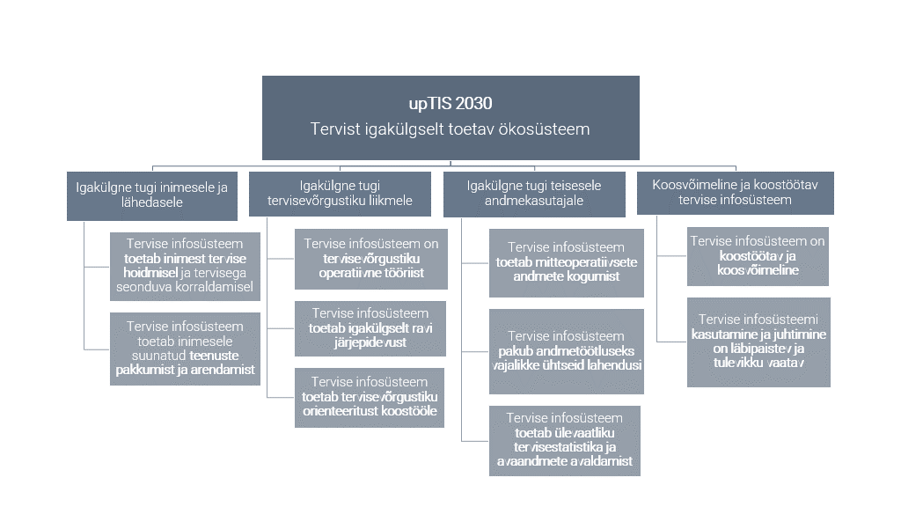
upTIS – uue põlvkonna tervise infosüsteemi projekt

Slide 18
upTIS – uue põlvkonna tervise infosüsteemi projekt
Notes:
upTIS visioonidokument: https://www.tehik.ee/uue-polvkonna-tervise-infosusteem-uptis

Slide 19
Notes:
upTIS visioonidokument: https://www.tehik.ee/uue-polvkonna-tervise-infosusteem-uptis

